Slide 1
数学カフェ数理生物回 ~Crystal Basis Model~

Slide 2
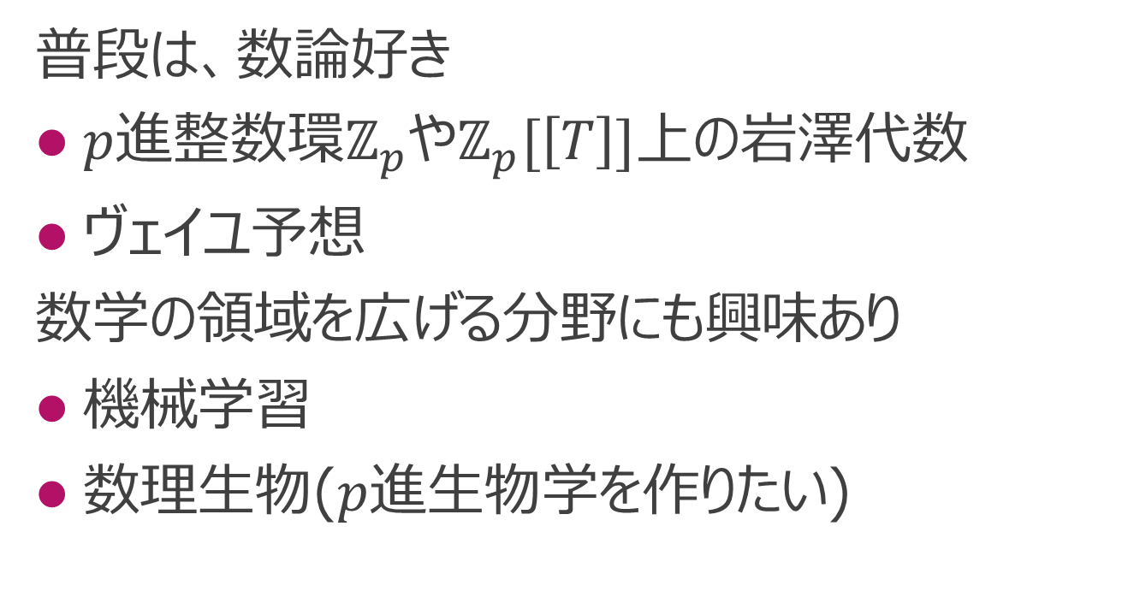
自己紹介
普段は、数論好き
$p$進整数環$ℤ_{p}$や$ℤ_{p}[\left[T\right]]$上の岩澤代数
ヴェイユ予想
数学の領域を広げる分野にも興味あり
機械学習
数理生物($p$進生物学を作りたい)

Slide 3
伝えたいこと
数理生物、たのしー
数学における『表現』の重要さ

Slide 4
数理生物学とは

Slide 5


生物学の基本
「現象」を観察
「仮説」を提示
生物学＝生き残った「仮説」の集まり

Slide 6

数理生物とは？
「仮説」として「数理モデル」を採用
例)捕食者ー被食者の数理モデル
dx/dt = x(a – by)
dy/dt = y(-c + dx)

Slide 7
数理生物の魅力
数学により、未知の現象を予測可能!
生物学 数学 既知
未知
数理モデル
夢

Slide 8
数理生物がなぜブームに？
※個人の予想です
コンピュータの発展
数学の進歩
数学者との交流の増加
Institute for Biology and Mathematics of Dynamic Cellular Processes設立(2013年)

Slide 9
数理モデルの話

Slide 10

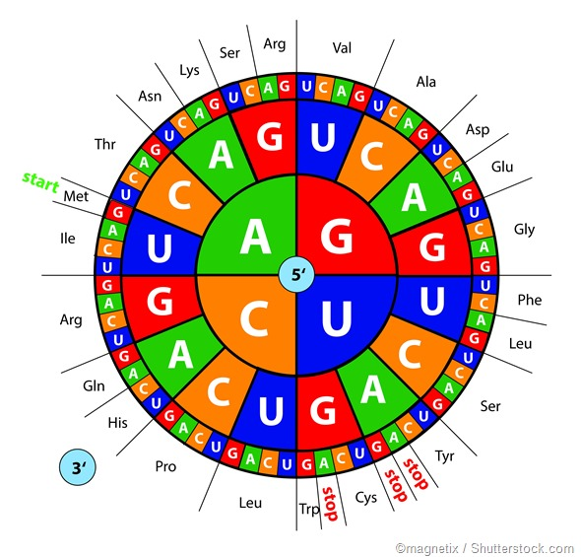
今回の現象
1. コドン⇒アミノ酸の
の対応の規則性
2. 翻訳結果が違う生物がいる
コドンからアミノ酸の翻訳
わからない

Slide 11
数理モデルで試そう

Slide 12
数理モデル(Crystal Basis Model)
量子群Uq(SU(2)×SU(2)) の
64次元表現を既約表現Viに分解する。
ＶiのCrystal Baseとコドンに対応関係を設定し、
ViにReading Operator Rを作用させると
Crystal BaseはRの固有ベクトルになる。この時、
固有値が等しい⇔作るアミノ酸が同じ

Slide 13
何がすごいか
『群の表現』による数理モデルが作れた。
『表現』のいいところ
ほとんど線形代数なので、非常に調べやすい
数学において、非常に広範囲で使われる
(純粋)数学の様々な道具が使える

Slide 14
群と表現

Slide 15
群のモチベーション
「図形」をわかりたい！
特に「定量的」に調べたい!
例) 辺の数、面積
さらに「統一的」に調べたい！
群によって統一的に調べる

Slide 16

正方形だと
問題:四角形の中で正方形を特徴づける条件は？
答え:定義より、以下を満たせばよい
辺の長さがすべて等しい
各辺のなす角が90度
二つは面倒

Slide 17
別解
正方形の特徴:対称性がとても高い
対称性の高さを別の方法で言えないか
鏡に映しても同じ形
90°回転しても同じ形
同じ形のままの変換で図形がわかる？

Slide 18
具体的な変換
a
b
d
a
c
d
b
c
a
d
c
c
b
b
a
a
d
d
c
c
b
b
a
a
d
a
b
d
a
c
d
b
c
正方形は変換で決定できる

Slide 19
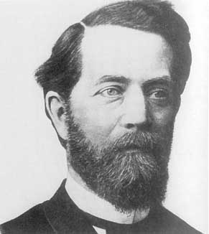
変換から群へ
幾何学とは変換によって
変わらないものの研究だ
「変換」が主役になった一般論を作りたい!
「群論」

Slide 20

群の定義
積が定義されている
単位元が存在する
逆元が存在する
結合法則が成り立つ

Slide 21
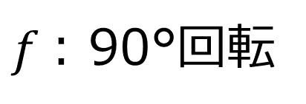
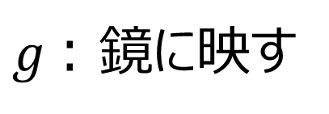
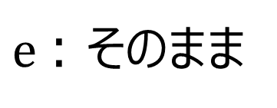
例示は理解の試金石
正方形の変換の場合
記号の定義
a
b
a
b
$e$: そのまま
d
c
d
c
a
b
b
a
$f$: 90°回転
d
c
c
d
a
b
a
b
b
a
b
a
$g$: 鏡に映す
d
c
d
d
c
c

Slide 22
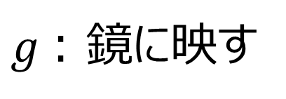


「積」の定義
「積」を変換の「合成」で定義する
a
b
d
a
$$f \text{: }\text{90°}\text{回転}$$
d
c
c
b
a
b
b
a
$g$: 鏡に映す
d
c
c
d
a
a
b
c
b
b
$$h=f·g$$
d
d
a
d
c
c

Slide 23
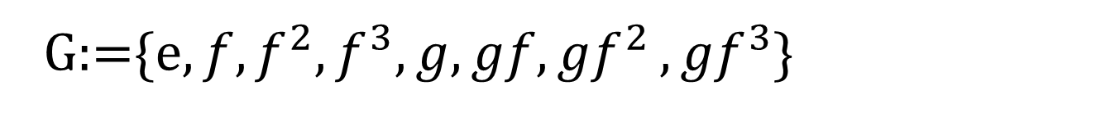
変換を記号にすると
図形
a
b
d
a
c
d
b
c
a
d
c
c
b
b
a
a
d
d
c
c
b
b
a
a
d
a
b
d
a
c
d
b
c
記号
G:={$e,{f,f}^{2},f^{3},g,gf{,gf}^{2},{gf}^{3}$}

Slide 24
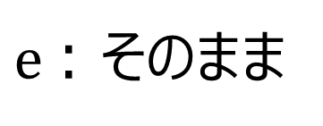
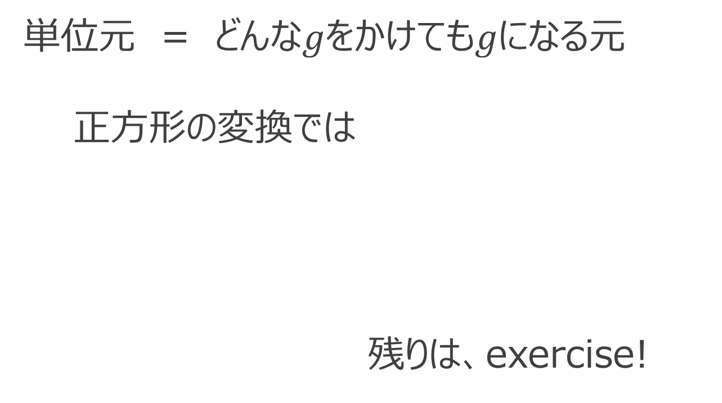
単位元の存在
単位元 = どんな$g$をかけても$g$になる元
正方形の変換では
残りは、exercise!
a
b
a
b
$e$: そのまま
d
c
d
c

Slide 25
群が主役なので
群の性質や群同士の関係が知りたい
つまり
普段は図形を忘れ、
必要な時だけ図形の変換とみる
群が図形に作用すると考える

Slide 26
作用のメリット
群を固定して、図形を変えられる
G
図形を忘れたはずなのに
図形に共通する本質的な性質がみれる

Slide 27
表現とは？
図形としてベクトル空間を考えること
表現のメリット
変換が線形写像(≒行列)
正方形の変換等に対応する表現がある
表現から群が完全にわかることもある
表現だけを考えればいい

Slide 28
群・図形・表現の関係
三位一体の関係
表現
群
図形

Slide 29
全ての表現を知りたい

Slide 30
全ては多すぎる
単純なものだけでも、知りたい
最も単純な表現な何か？
既約表現=これ以上分解できない表現
Definition
Gの表現Vが既約表現とは
非自明なＧ不変部分空間が存在しないこと

Slide 31
単純なものからどこまでわかる？
特別な場合は、完全にわかる
量子群、有限群の場合は以下が成り立つ
Theorem(完全可約性)
任意の表現Vは既約表現の直和でかける
既約表現だけわかればいい

Slide 32

既約表現は簡単か？
既約表現の決定自体が難しい場合もある
特別な場合でのp進既約表現
を決定(分類)できれば
修士論文レベルだったり

Slide 33

量子群の場合
既約表現は完全に決定されている
(有限次元の場合)
さらに、非常にきれいな形。
量子群の定義のややこしさ
とは対照的

Slide 34
図形・群・表現のまとめ
図形や群を知るには表現が一番簡単
量子群の場合は表現が完全にわかっている
これでも十分ありがたいが…

Slide 35
表現の真価
表現を通して、数学同士がつながる
例1) フーリエ変換
フーリエ変換は群の表現を通して理解できる
例2) ラングランズ対応
保型表現とガロア表現の対応

Slide 36
要は
表現とは、様々なものをつなげ、
調べることを可能にするもの!

Slide 37
問題提起1
Crystal Basis Modelは翻訳と表現の対応
生物と表現で別の対応が作れたら
すごく面白いことができるかもしれない。
例)生物の分類と群の既約表現を対応できないか

Slide 38
問題提起2
Crystal Basis Modelで現れる
翻訳と表現が対応する理由はわからない
裏にはそれらを説明する何かが？？？

Slide 39
参考文献
本
リー群と表現論
量子群とヤン・バクスター方程式
PDF
箙と量子群
Crystal Basis Model: Codon-Anticodon Interaction and Genetic Code Evolution

Slide 40
次回は
今回話せなかったものを…話したい
量子群について
Hopf代数について
リー群・リー環の表現について
p進リー群について
グレブナー基底について

